Slide 1
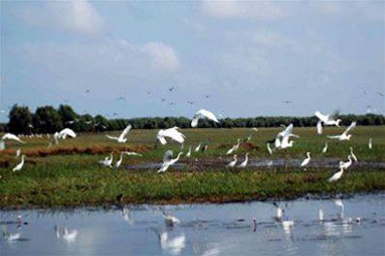
ỦY BAN NHÂN DÂN QUẬN PHÚ NHUẬN
TRƯỜNG TIỂU HỌC NGUYỄN ĐÌNH CHÍNH
TẬP ĐỌC
LỚP 3
Cảnh đẹp non sông

Slide 2



Kiểm tra bài cũ:
NÀM
Đọc bài :
Nắng phương Nam

Slide 3
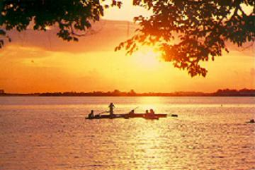
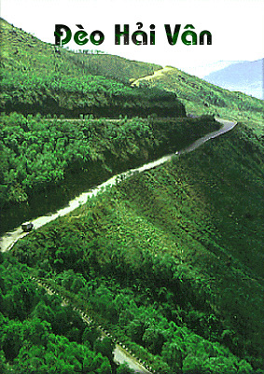
Thứ Tư, ngày 07 tháng 12 năm 2021.
Tập đọc
Cảnh đẹp non sông
Chiều Hồ Tây
Đồng Tháp mười

Slide 4




Cảnh đẹp non sông
Đồng Đăng có phố Kì Lừa,
Có nàng Tô Thị, có chùa Tam Thanh.
***
Gió đưa cành trúc la đà ,
Tiếng chuông Trấn Vũ, canh gà Thọ Xương.
Mịt mù khói tỏa ngàn sương,
Nhịp chày Yên Thái, mặt gương Tây Hồ.
***
Đường vô xứ Nghệ quanh quanh,
Non xanh nước biếc như tranh họa đồ.
***
Hải Vân bát ngát nghìn trùng
Hòn Hồng sừng sững đứng trong vịnh Hàn.
***
Nhà Bè nước chảy chia hai
Ai về Gia Định, Đồng Nai thì về.
***
Đồng Tháp Mười cò bay thẳng cánh
Nước Tháp Mười lóng lánh cá tôm.
Ca dao

Slide 5
Hoạt động 1:Luyện đọc
Hoạt động 2:Tìm hiểu bài
Hoạt động 3:Luyện đọc lại

Slide 6
Hoạt động 1:
Luyện đọc

Slide 7
Luyện đọc
* Đọc đúng:
- ngàn sương, quanh quanh, sừng sững, lóng lánh.
* Ngắt nhịp thơ:
Đồng Đăng/ có phố Kì Lừa,/
Có nàng Tô Thị,/ có chùa Tam Thanh.//
Đường vô xứ Nghệ / quanh quanh/
Non xanh nước biếc / như tranh họa đồ.//
Đồng Tháp Mười/ cò bay thẳng cánh/
Nước Tháp Mười / lóng lánh cá tôm.//

Slide 8
Hoạt động 2:
Tìm hiểu bài

Slide 9
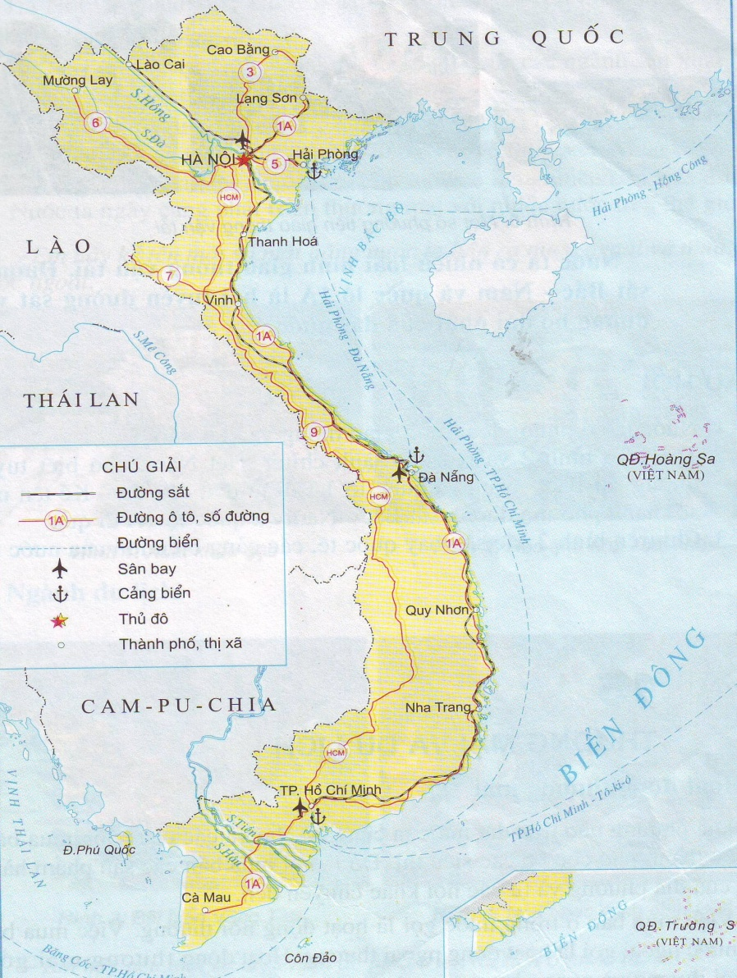

Tìm hiểu bài
Câu 1: Mỗi câu ca dao nói đến một vùng. Đó là những vùng nào?
LẠNG SƠN
HÀ NỘI
NGHỆ AN
* Câu 1: Lạng Sơn
HUẾ
* Câu 2: Hà Nội
ĐÀ NẴNG
* Câu 3: Nghệ An - Hà Tĩnh
* Câu 4: Huế - Đà Nẵng
* Câu 5: TP.Hồ Chí Minh - Đồng Nai.
ĐÔNG NAI
TP HHÒ CHÍ MINH
ĐÔNG THÁP MƯỜI
* Câu 6: Đồng Tháp Mười

Slide 10
Câu 2: Mỗi vùng có cảnh gì đẹp?
*1: Lạng Sơn: phố Kì Lừa, nàng Tô Thị, chùa Tam Thanh.
*2:Hà Nội: chuông Trấn Vũ,gà Thọ Xương, Yên Thái, Tây Hồ.
*3: Nghệ An: đường quanh quanh, non xanh nước biếc,…
*4: Huế – Đà Nẵng: Hải Vân bát ngát, Hòn Hồng, Vịnh Hàn.
*5: TP Hồ Chí Minh - Đồng Nai: Nhà Bè, Gia Định, Đồng Nai.
*6: Đồng Tháp Mười: thẳng cánh cò bay, lóng lánh cá tôm.

Slide 11
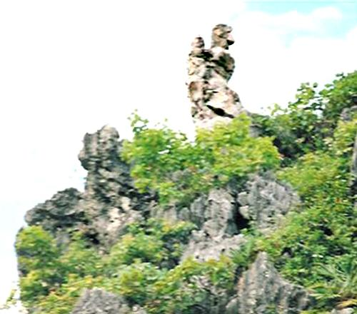
HÒN TÔ THỊ

Slide 12
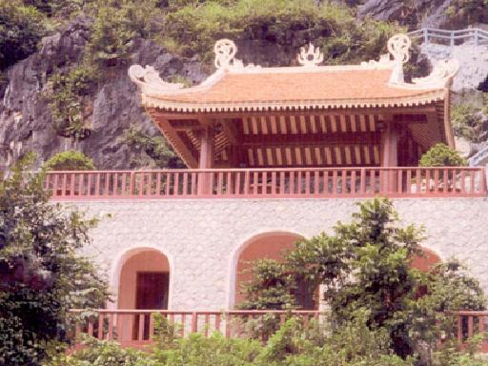
CHÙA TAM THANH

Slide 13
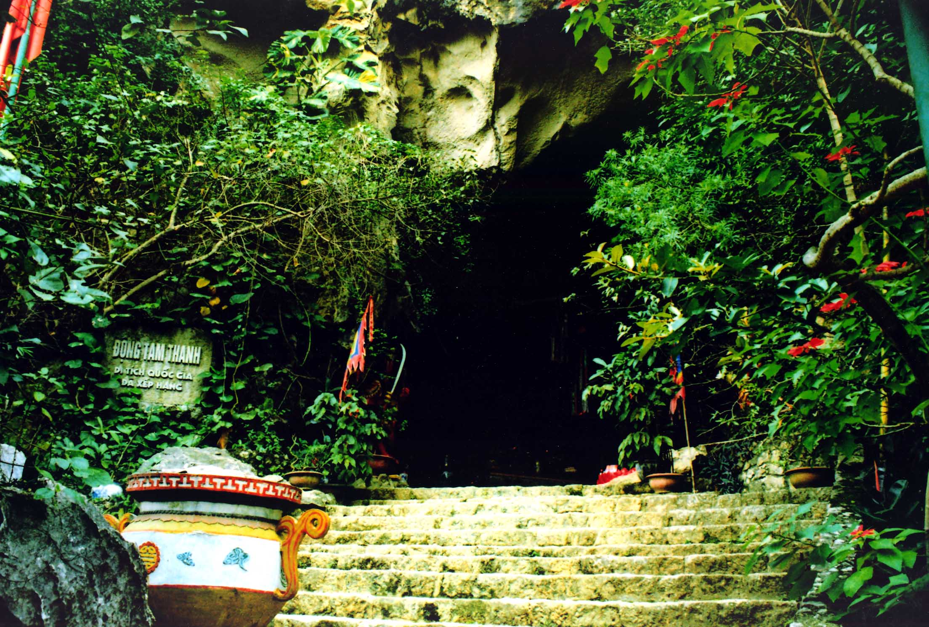
ĐỘNG TAM THANH

Slide 14
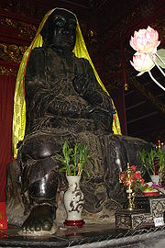
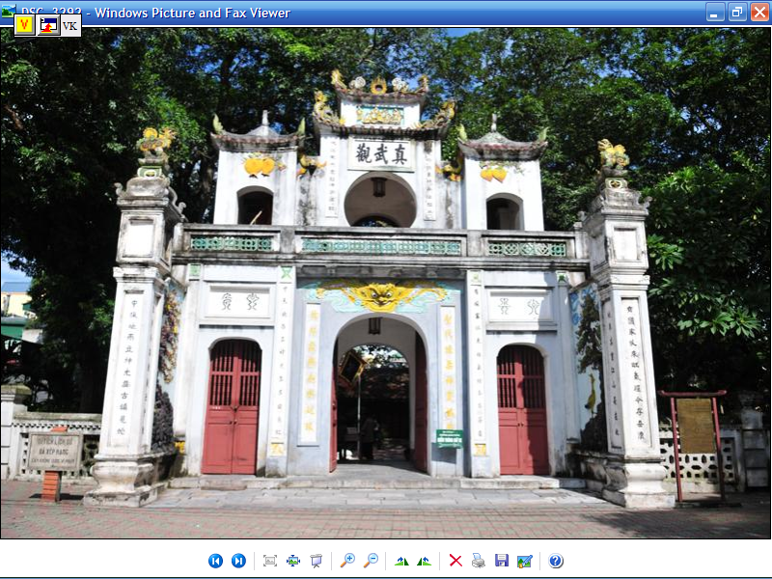
CHÙA TRẤN VŨ
TƯỢNG THÁNH TRẤN VŨ

Slide 15
Chiều Tây Hồ

Slide 16
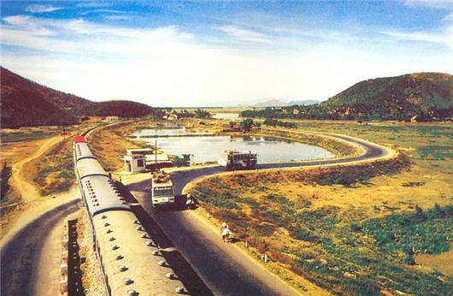
Đường vô xứ Nghệ

Slide 17
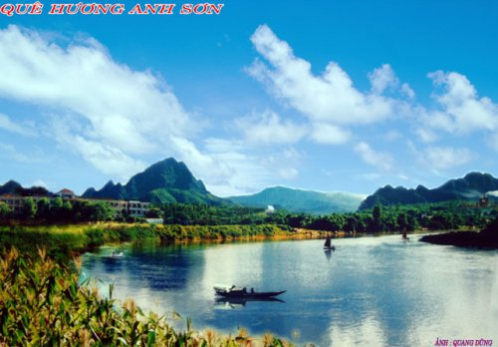
Cảnh non xanh nước biếc ở xứ Nghệ

Slide 18
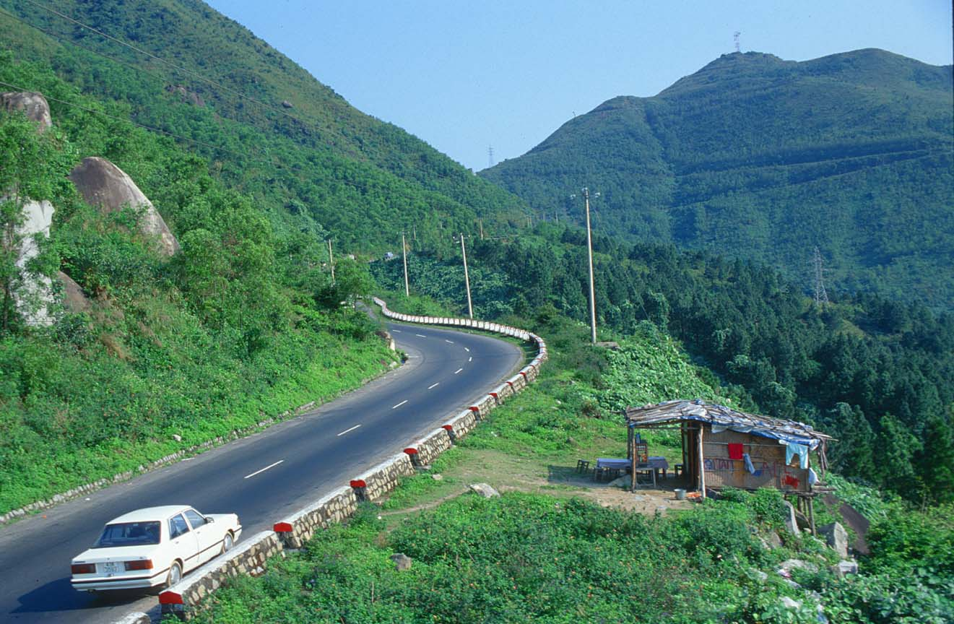
Đèo Hải Vân

Slide 19
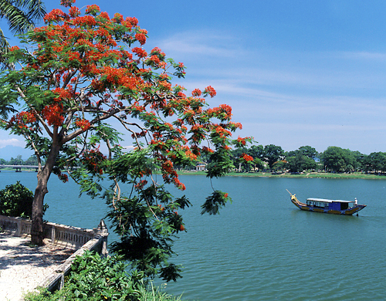
Sông Hương

Slide 20
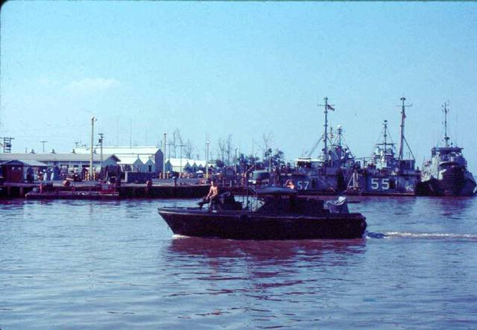
CẢNG NHÀ BÈ

Slide 21

Sông Đồng Nai

Slide 22
ĐỒNG THÁP MƯỜI

Slide 23
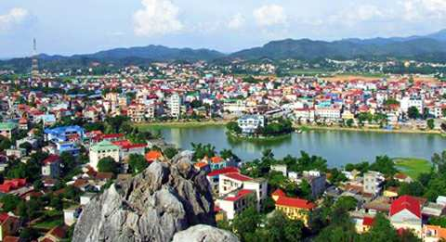
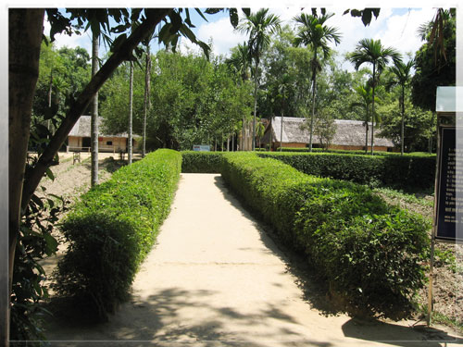
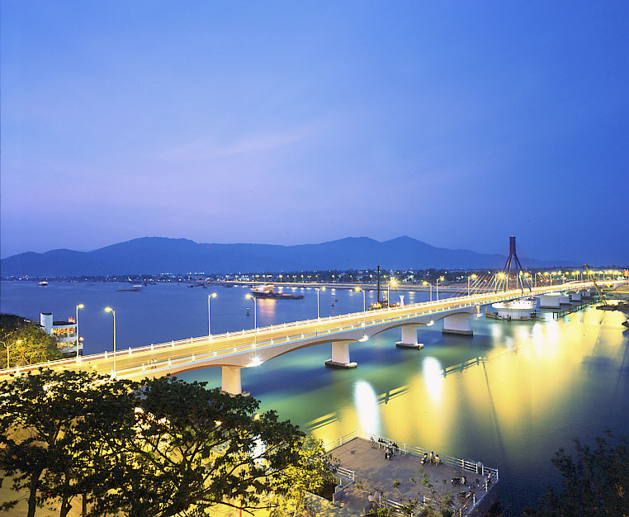
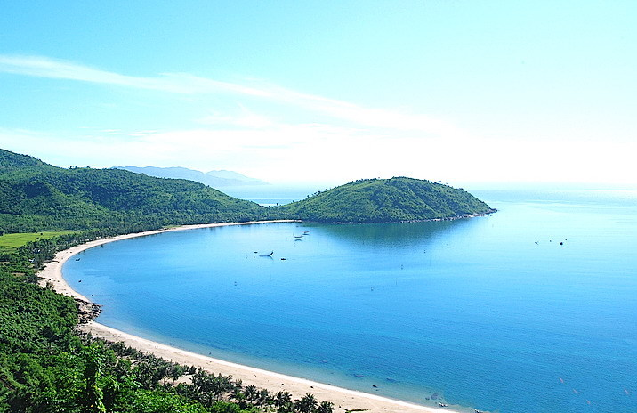
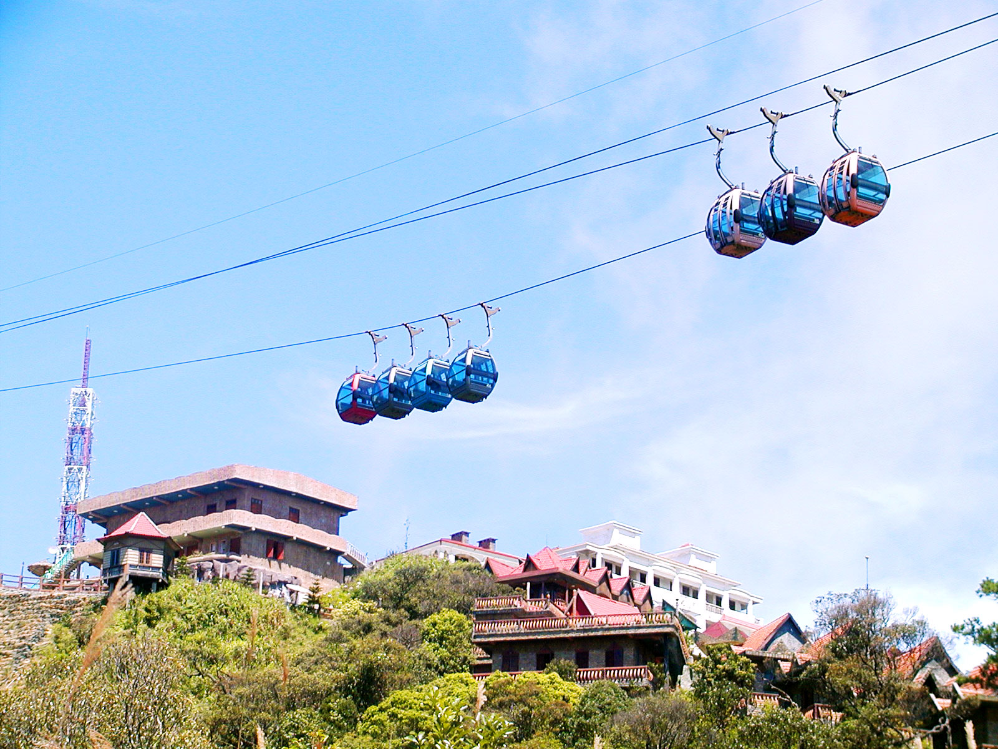
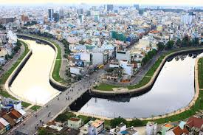
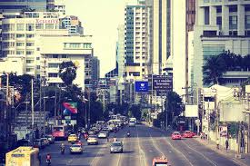
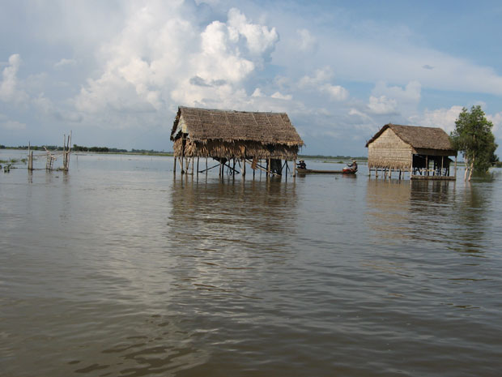
Đồng Nai
Thành phố Lạng Sơn
Cảng Nhà Bè
Bà Nà
Vịnh Hàn
Sông Hàn
Quê Bác
Thành Phố Hồ Chí Minh
Đồng Tháp mười

Slide 24
Câu 3: Theo em, ai đã giữ gìn tô điểm cho non sông ta ngày càng đẹp hơn?
Chính nhân dân ta đã gìn giữ tô điểm cho non sông ta ngày càng đẹp hơn

Slide 25




Em cần làm gì để giữ gìn, bảo vệ cảnh đẹp của đất nước ta?

Slide 26
Hoạt động 3:
Học thuộc lòng

Slide 27
Cảnh đẹp non sông
Đồng Đăng có phố Kì Lừa,
Có nàng Tô Thị, có chùa Tam Thanh.
***
Gió đưa cành trúc la đà ,
Tiếng chuông Trấn Vũ, canh gà Thọ Xương.
Mịt mù khói tỏa ngàn sương,
Nhịp chày Yên Thái, mặt gương Tây Hồ.
***
Đường vô xứ Nghệ quanh quanh,
Non xanh nước biếc như tranh họa đồ.
***
Hải Vân bát ngát nghìn trùng
Hòn Hồng sừng sững đứng trong vịnh Hàn.
***
Nhà Bè nước chảy chia hai
Ai về Gia Định, Đồng Nai thì về.
***
Đồng Tháp Mười cò bay thẳng cánh
Nước Tháp Mười lóng lánh cá tôm.
Ca dao

Slide 28
THAM QUAN DU LỊCH

Slide 29
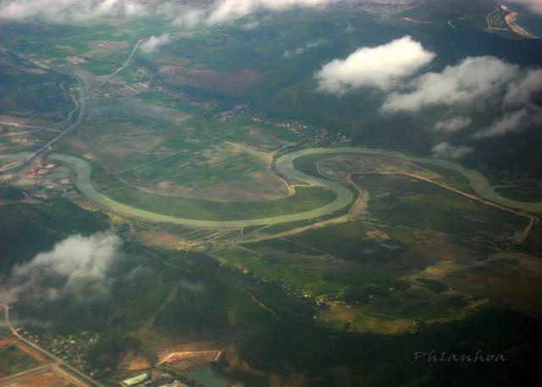
SÔNG LAM, NÚI NGỰ

Slide 30
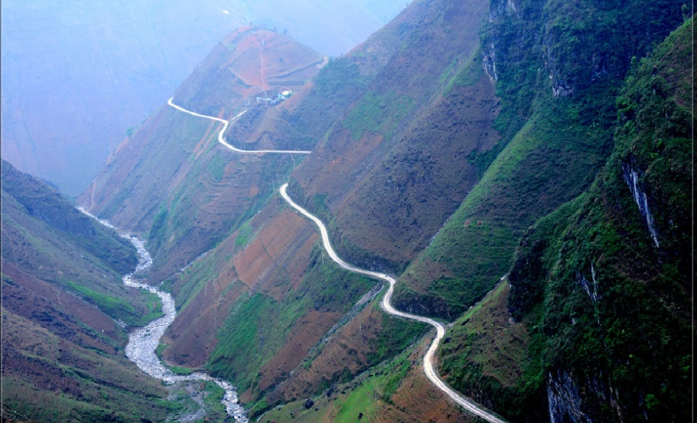
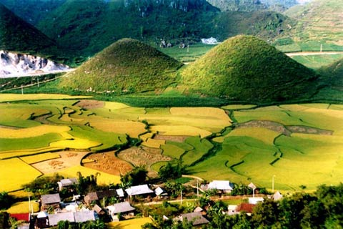
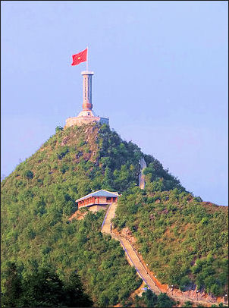
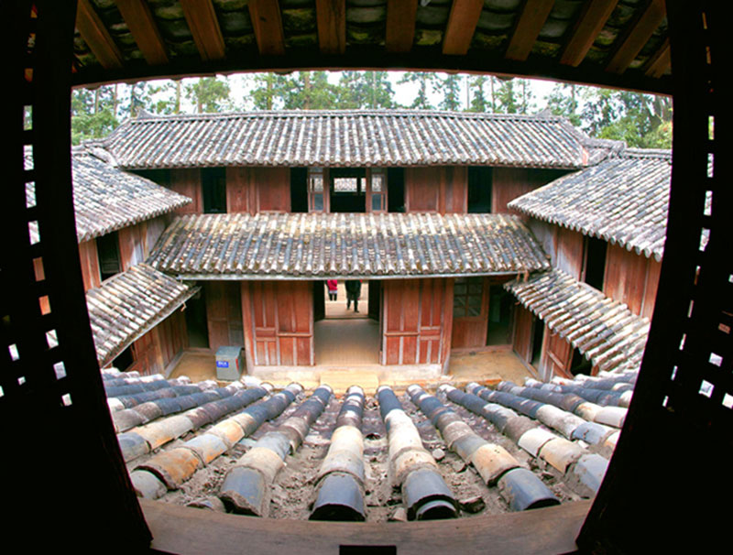
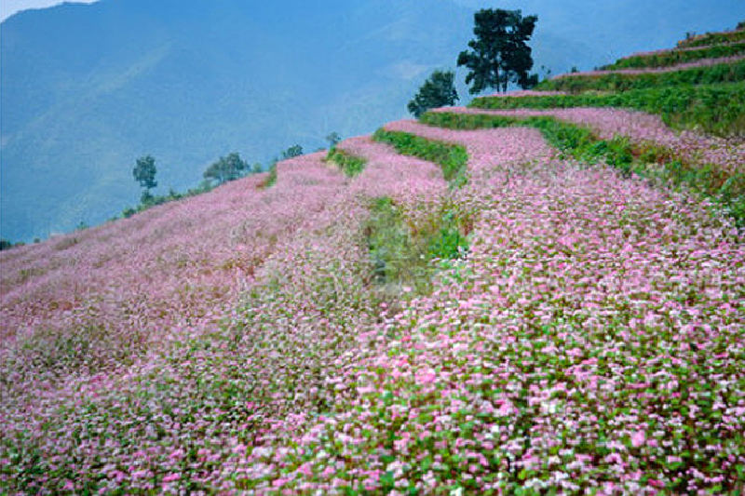
Nhà Vương
Đường hạnh phúc- Dốc Mã Pì Lèng
Núi đôi Quản Bạ
Cánh đồng hoa tam giác mạch
Cột cờ Lũng Cú

Slide 31
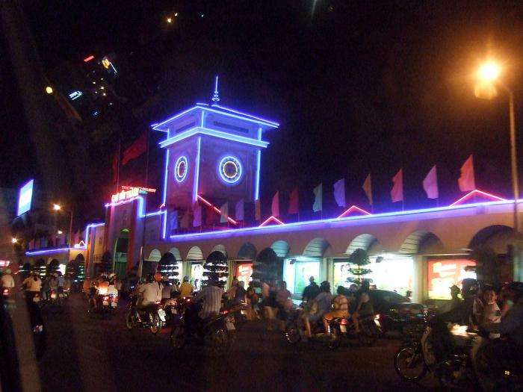
DU LỊCH QUA MÀN ẢNH NHỎ
CHỢ BẾN THÀNH – THÀNH PHỐ HỒ CHÍ MINH

Slide 32
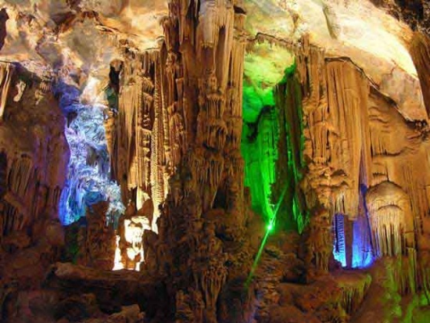
DU LỊCH QUA MÀN ẢNH NHỎ
Động Phong Nha - Quảng Bình

Slide 33
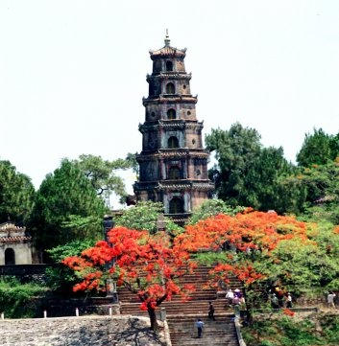
DU LỊCH QUA MÀN ẢNH NHỎ
Chùa Thiên Mụ -Huế

Slide 34
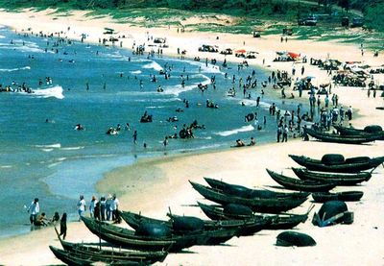
DU LỊCH QUA MÀN ẢNH NHỎ
Cửa Tùng - Quảng Trị

Slide 35
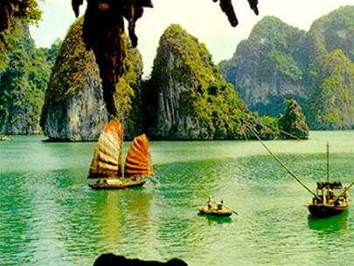
DU LỊCH QUA MÀN ẢNH NHỎ
Vịnh Hạ Long - Quảng Ninh

Slide 36
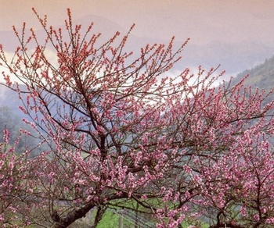
DU LỊCH QUA MÀN ẢNH NHỎ
Cảnh đẹp Mù Cang Chải

Slide 37
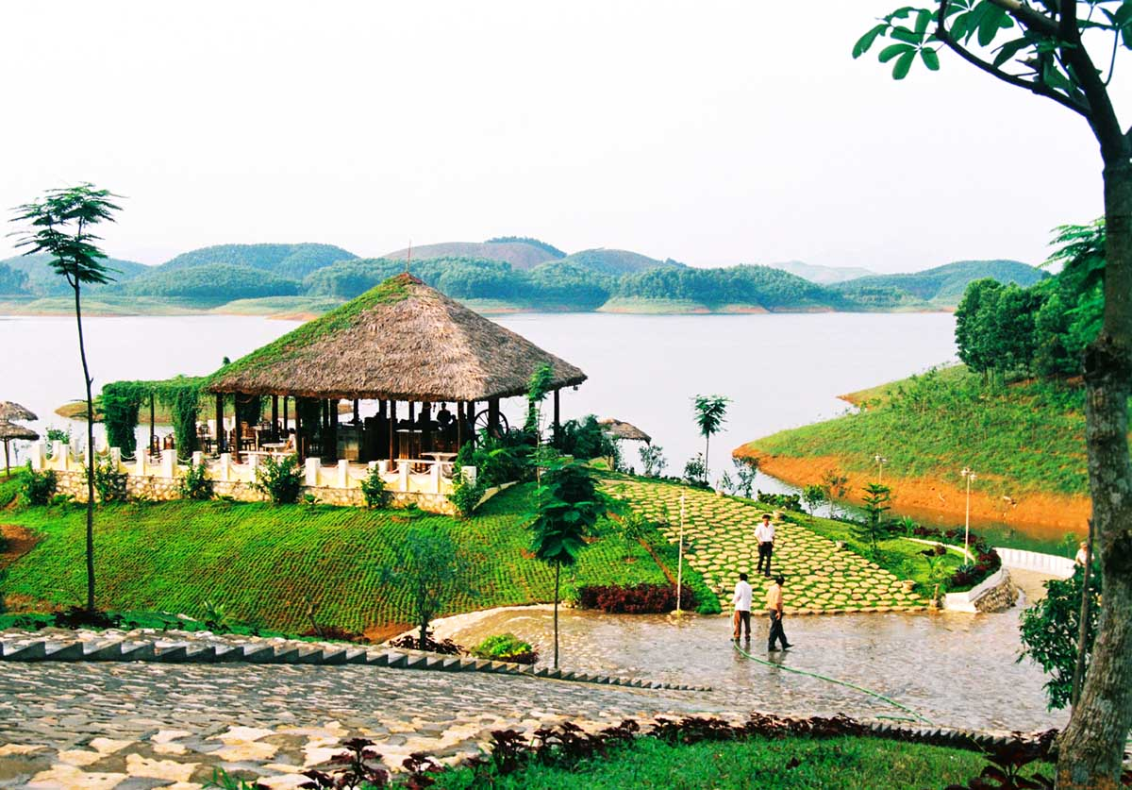
DU LỊCH QUA MÀN ẢNH NHỎ
Khu Du lịch sinh thái Hồ Thác Bà

Slide 38
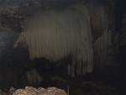
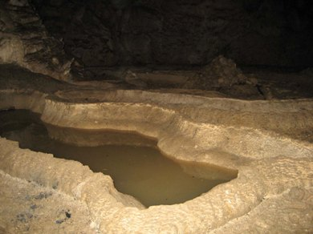




DU LỊCH QUA MÀN ẢNH NHỎ
Hang Chi Đẩy
Thủy Điện Sơn La
Nhà tù Sơn La
Hang Dơi Mộc Châu

Slide 39
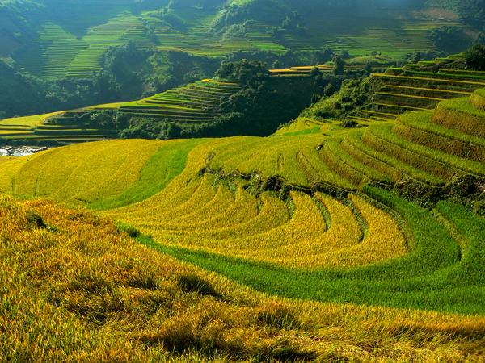
DU LỊCH QUA MÀN ẢNH NHỎ
Ruộng Bậc Thang – Mù Căng Chải

Slide 40
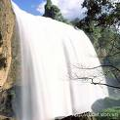
Thác Mường Sang

Slide 41



Dặn dò
Ở nhà học thuộc bài:Cảnh đẹp non sông.
Chuẩn bị:
Người con của Tây Nguyên/103

Slide 42




CHÀO CÁC EM !

